Slide 1
Pemrograman Berorientasi Objek
“GUI KONEKSI DATABASE”
Nama Kelompok :
Marisa Aludin G.211.16.0076
Siti Komariyah G.211.16.0063

Slide 2
Apa itu Java GUI?
Tujuan dari Java GUI :
Java GUI adalah pemrograman dengan bahasa Java yang dibuat menggunakan aplikasi yang berbasis GUI.
Untuk memudahkan user menggunakan program yang dibuat.

Slide 3
Macam – macam GUI
AWT ( Abstract Window Toolkit ), yaitu GUI Toolkit pertama pada bahasa pemrograman Java, akan tetapi komponen AWT ini sangat kurang jika digunakan untuk membangun sebuah aplikasi dekstop secara lengkap.
SWT ( Standart Widget Toolkit ), yaitu sebuah GUI Toolkit yang dikeluarkan oleh IBM sebagai alternatif dari AWT atau Java Swing milik SUN Microsystem, yang membedakan antara SWT dengan AWT adalah SWT ini benar – benar mengakses native GUI library yang terdapat pada Sistem Operasi melalui JNI ( Java Native Interface ).
QtJambi, yaitu binding Qt Framework dengan bahasa Java.
avaGNOME

Slide 4
Menghubungkan Database
Buka Aplikasi NetBeans
Buatlah project java baru dengan pilih menu file > New project atau dengan menekan Ctrl+Shift
Selanjutnya, pilih Categories > java dan Project > java Application. Setelah itu , klik Next.
Beri nama project pada project Name dan pilih lokasi penyimpanan pada project location. Setelah itu tekan finish .
Setelah project jadi, klik kanan pada library > Add Library
Pilih MY SQL JDBC Driver, Absolute Layoout, jcalender. Selanjutnya, tekan Add Library.
Setelah itu masukan aource kode berikut kedalam project

Slide 5
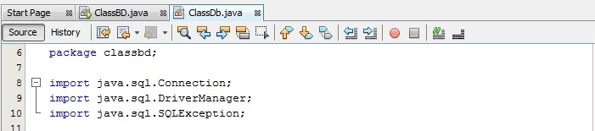
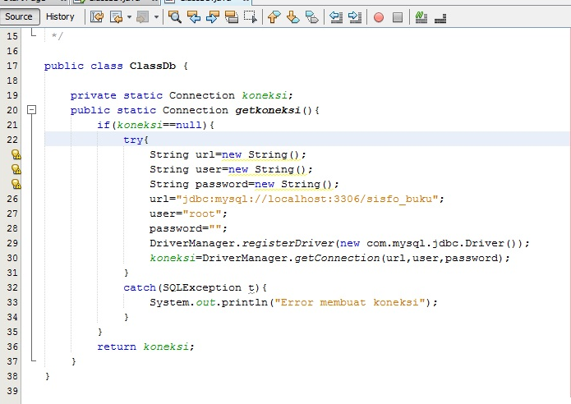

Slide 6
8. Selanjutnya klik Run > Run project atau tekan f6 untuk menjalankan program.
9. Apabila proses menjalankan gagal, akan muncul tulisan “Error membuat koneksi”.

Slide 7
CONNECTION
Untuk membuat koneksi kita harus mengetahui host, port, dan nama database yang digunakan. Selain itu, kita juga harus mengetahui username dan password yang gunakan untuk koneksi MySQL tersebut.
Untuk membuat koneksi, kita harus membuat kelas java.sql. Driver Manger digunakan sebagai pustaka kelas yang berguna untuk memmbuat koneksi.
Connection koneksi = DriverManager.getConection
(“jdbc:mysql://HOST:PORT/DATABASE”,”username”,”password”);

Slide 8
Menguji koneksi Database yang telah dibuat :
Import java.sql.Connnection;
Import java.sql.DriverManager;
Import java.sql.SQLExpection;
Import java.sql.util.logging.level;
Import java.sql.uti.logging.logger
public class Conection Test {
public static void main (final String [] args){
try{
class.forName(“com.mysql.jdbc.Driver”).newInstance();
final String username = ”root”;
final String password = “”;
final Connection koneksi =
DriverManager.getConnection{
“jdbc:mysql://localhost:3306/sifo_buku”,”username”,”password”);
System.out.println(“Koneksi Berhasil”);
}
catch (final SQLException ex){}
catch (final Instantiation Exception ex){}
catch (final Illegal Access Exception ex){}
catch (final Class Not Found Exception ex){}
}
}

Slide 9
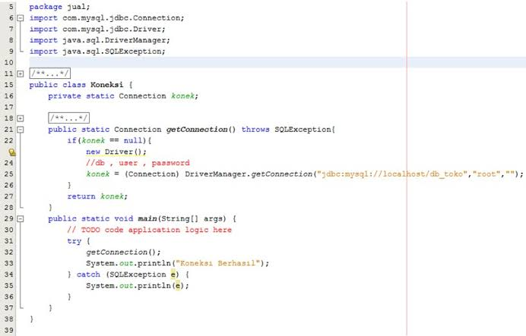
Contoh :
Buatlah koneksi untuk menghubungkan database toko dengan java

